Slide 1
LLM모듈설치된 환경

Slide 2

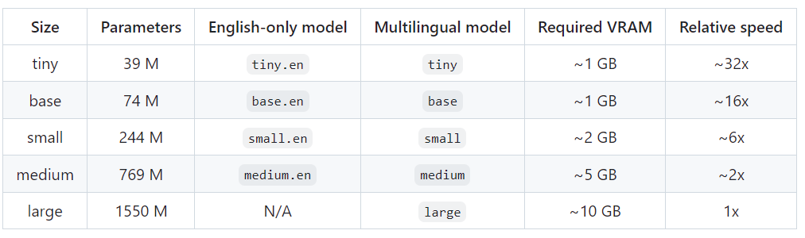
whisper의 저장소1
base.pt, small.pt는 binary file

Slide 3
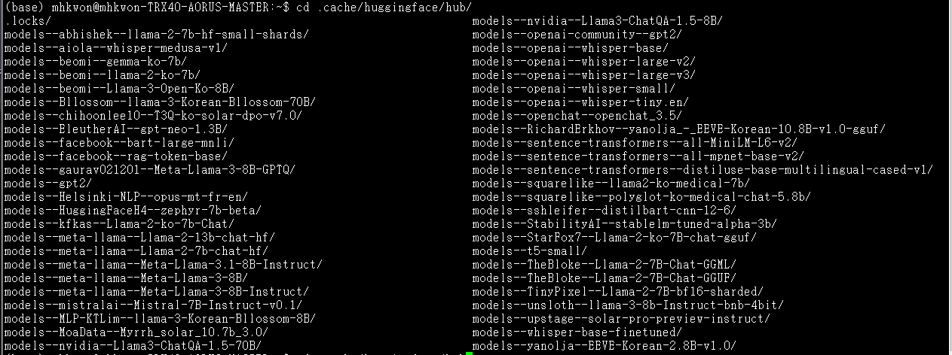
Huggingface의 저장소1

Slide 4
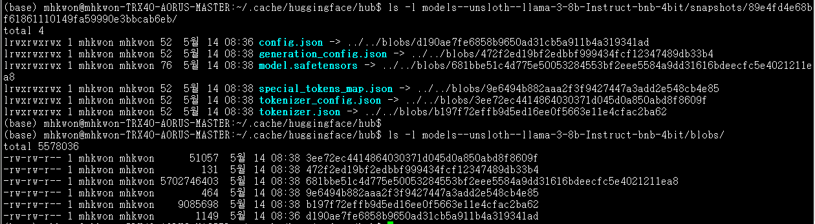
Huggingface의 저장소2(주요파일)

Slide 5
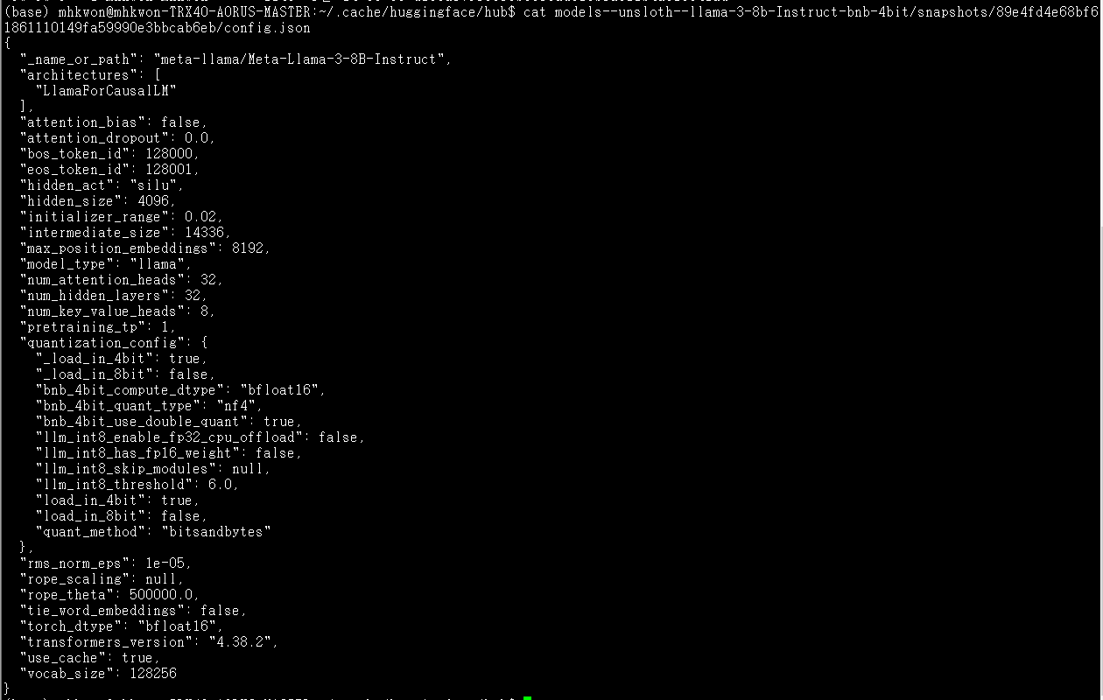
Huggingface의 저장소2(주요파일)

Slide 6
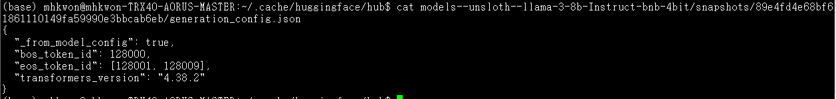
generation_config.json

Slide 7
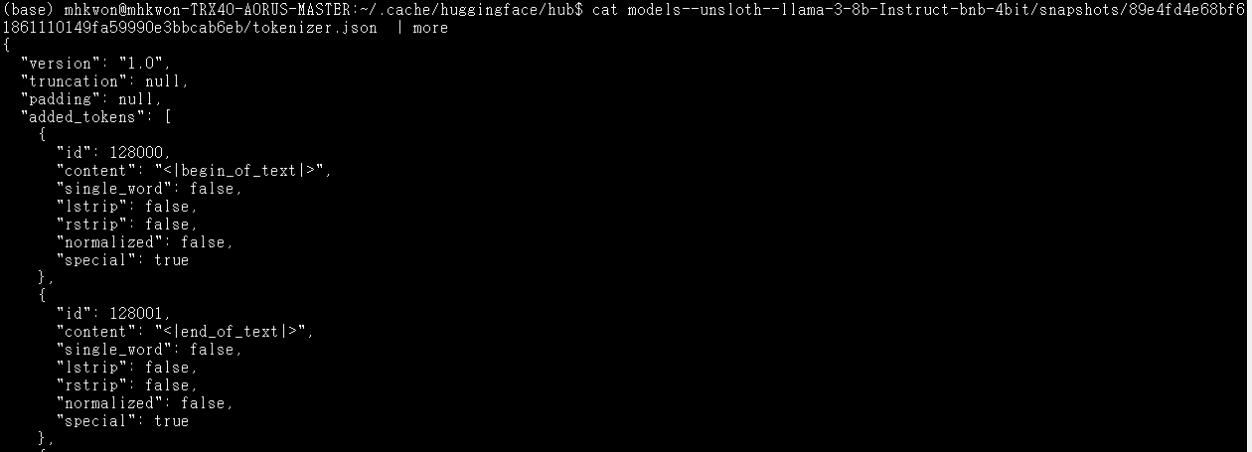
tokenizer.json

Slide 8
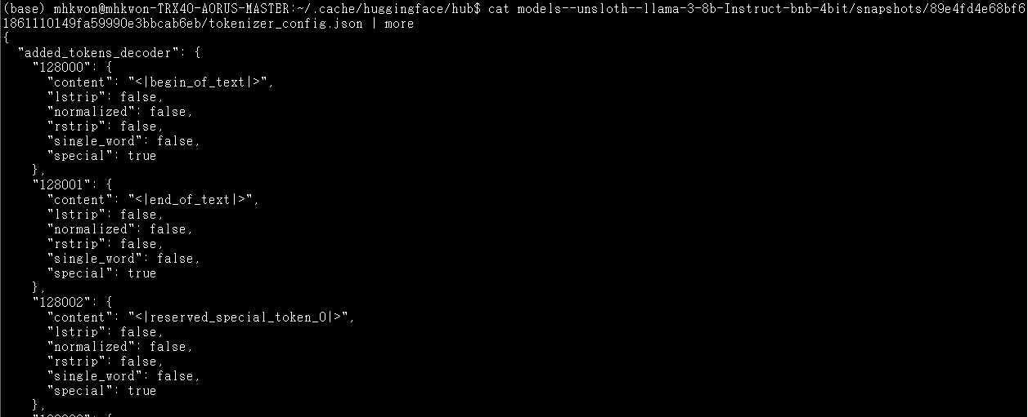
tokenizer_config.json

Slide 9
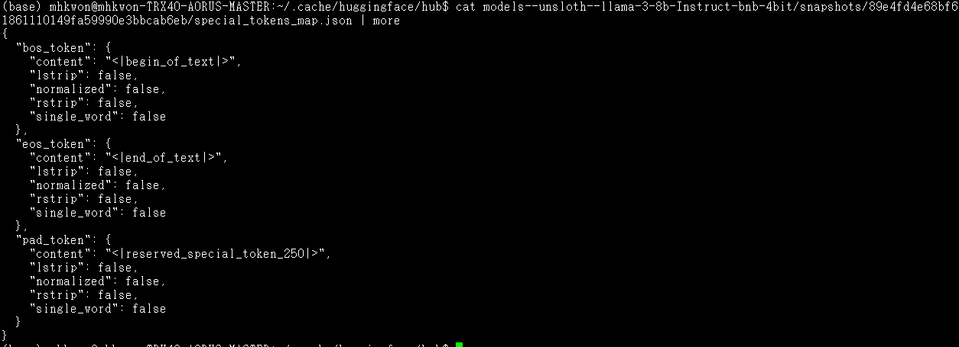
special_tokens_map.json

Slide 10
주요 LLM models
LG엑사원 : "jmpark333/exaone“
한국과기대 : "MLP-KTLim/llama-3-Korean-Bllossom-8B“
업스테이지 : 'upstage/solar-pro-preview-instruct’
'skt/kogpt2-base-v2'
리더보드: https://www.aihub.or.kr/
https://huggingface.co/spaces/upstage/open-ko-llm-leaderboard

Slide 11
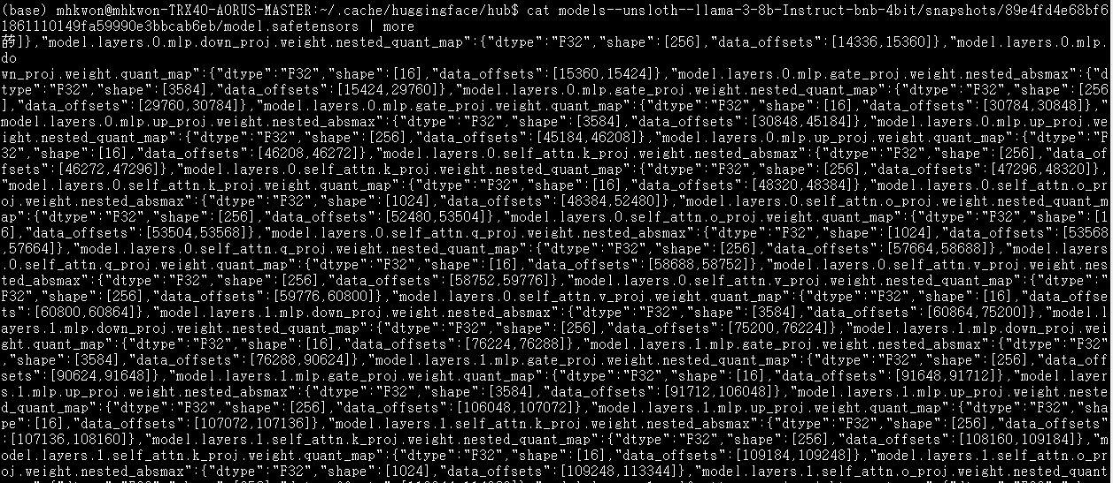
model.safetensors

